Slide 1
Teoria Informacji i Kodowanie, prezentacja projektu
Michał Majka 112679;
Piotr Parysek 106100;

Slide 2
RLE-Run Length Encoding – Golomb Code
Zalążki powstania metody wykonał 17-wieczny francuski matematyk Blaise Pascal , w związku z Jego pracami nad probabilistyką, (Zakłada się że wynalazł ruletkę).
Bezstratna kompresja danych
Doskonale sprawdza się w obiektach danych, których elementy się powtarzają (na przykład grafika monochromatyczna)
Faksów
Pliki audio
Kompresja JPEG jest inną odmianą RLE.

Slide 3
Zasada działania
Metoda zapisuje powtarzające się bity, bajty, symbole, piksele (…) za pomocą znaku inicjującego, znaku i licznika powtórzeń.
Na przykład:
pppppppuuuuuttttt......ppppoooooozzzzznnnnannnnn....pppppplllll -64 znaków
#p7#u5#t5#.6#p4#o6#z5#n4a#n5#.4#p6#l5 -38 znaków
Kompresja ok.: 59%

Slide 4
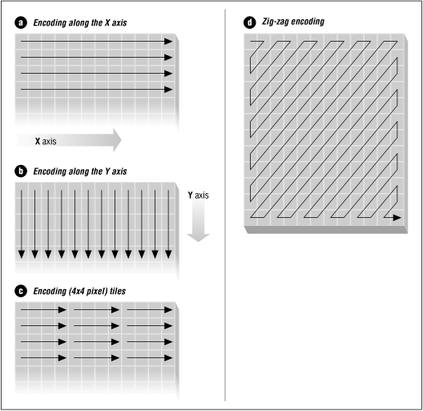
Warianty

Slide 5
Dziękujemy za uwagę

Slide 6
USUNĄĆ!
http://www.fileformat.inf/mirror/egff/ch09_03.htm
http://www.flipcode.com/archives/RLE_Compression_Decompression.shtml
https://www.daniweb.com/programming/software-development/code/216388/basic-rle-file-compression-routine
http://sourceforge.net/projects/quazip/?source=typ_redirect
http://www.antonioborondo.com/2014/10/22/zipping-and-unzipping-files-with-qt/
Jedyna dobra książka: variable-lrnght codes for data compression d. salomon

